Slide 1
ПРЕЗЕНТАЦИЯ
к занятию по аппликации
«В лесу родилась ёлочка»
(по мотивам песни Кудашевой Р.А. и Бекмана Л.К.)
для воспитанников ГПД-10 класса «Особый ребёнок»
Автор: Жукова Г.И.,
воспитатель ГБС(К)ОУ
школы (VIII вида) № 46
«Центр РиМ»
Калининского района
Санкт-Петербурга

Slide 3
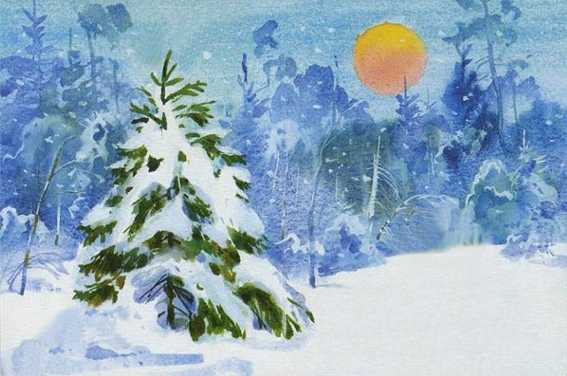

Slide 8
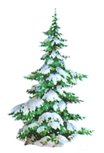
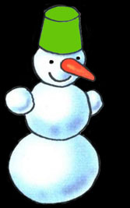
СПАСИБО ВСЕМ !!!

